Slide 1


NOTA COMPORTAMENTAL 1ºSem - Alunos 1ª Comp
CORPO DE ALUNOS
1ª Companhia

Slide 2

NOTA COMPORTAMENTAL 1ºSem - Alunos 1ª Comp
11ºA

Slide 3
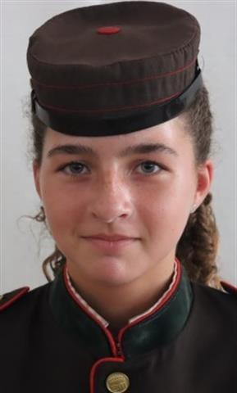
NOTA COMPORTAMENTAL 1ºSem - Alunos 1ª Comp
Nível de Avaliação
Muito Bom
488-2018

Slide 4

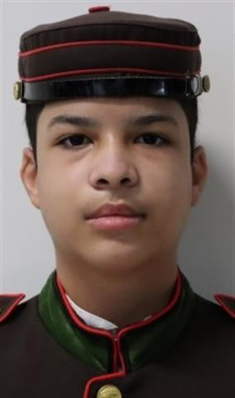
NOTA COMPORTAMENTAL 1ºSem - Alunos 1ª Comp
Nível de Avaliação
11ºA
SUFICIENTE
REGISTO DISCIPLINAR 1º PERÍODO
REP SIMPLES | REP AGRAVADA | SUSP FREQ
1 | 1 | 0
741-2021
SUFICIENTE
REGISTO DISCIPLINAR 1º PERÍODO
REP SIMPLES | REP AGRAVADA | SUSP FREQ
1 | 1 | 0
785-2020

Slide 5
NOTA COMPORTAMENTAL 1ºSem - Alunos 1ª Comp
Comportamento Global
5ºA
Nível | Quantitativo
Muito Bom | 1
Bom | 12
Suficiente | 2
Mediocre | 0
MAU | 0
MÉDIA | BOM

